Slide 1
Performance and Energy Consumption Evaluation of Wireless Communication in Mobile Devices
Danilo Oliveira
Pedro Dias
29 de Agosto de 2012
Notes:
Click to add notes

Slide 2
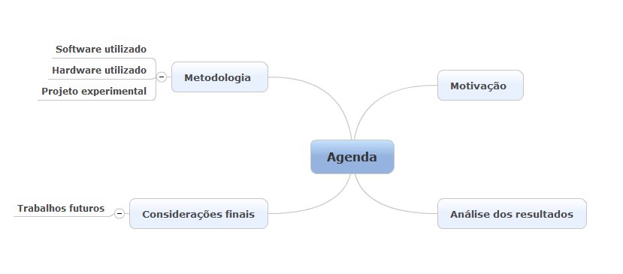
Agenda

Slide 3
Motivação

Slide 4
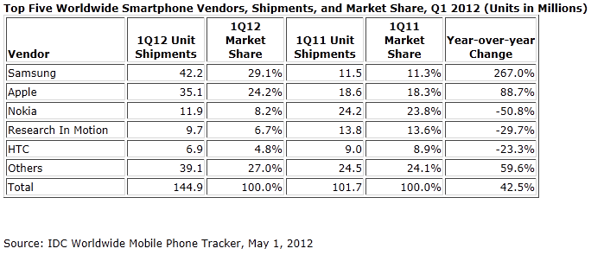
Estatísticas

Slide 5
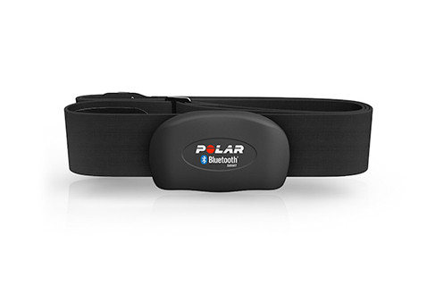
Bluetooth
Características
Menor custo
Menor velocidade
Menor alcance
Utilizações
eHealth
Indústrias
Automovéis

Slide 6
WiFi
Características
Maior custo
Maior velocidade
Maior alcance
Utilizações
Internet
Intranet
Redes Locais

Slide 7
Utilização em Smartphones
Ethernet x AdHoc
Simplicidade de protocolo
Transferência de dados
Utilização em aplicativos

Slide 8
Problemas
Na falta de um bom gerenciamento dos recursos wireless pelos aplicativos...
Haverá um maior consumo energético nos dispositivos dos clientes
Os desenvolvedores terão prejuízo, e seus aplicativos ficarão em más colocações nas lojas

Slide 9
Estudo
O estudo visa demonstrar experimentalmente a relação consumo versus desempenho das tecnologias wireless referidas
Dessa forma, desenvolvedores poderão se basear para realizar o bom gerenciamento dos recursos
Notes:
O estudo visa demonstrar experimentalmente a relação consumo versus desempenho das tecnologias wireless referidas, WiFi e Bluetooth.

Slide 10
metodologia

Slide 11
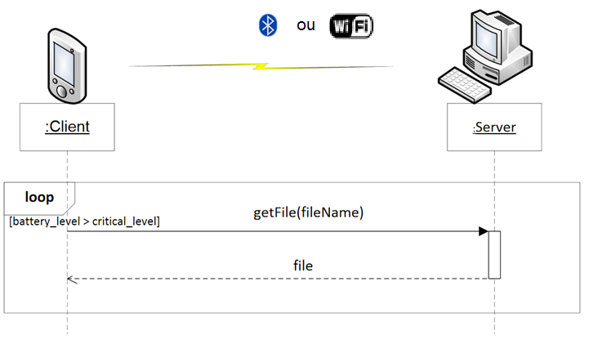
Metodologia
Software utilizado

Slide 12
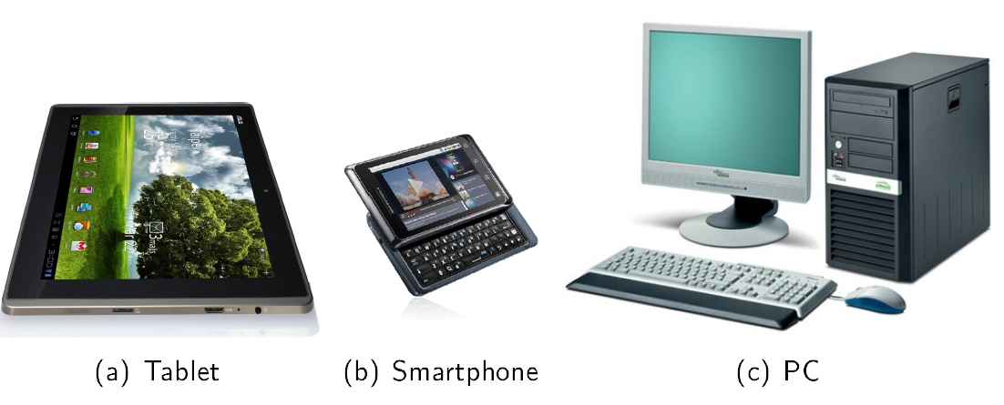
Metodologia
Hardware utilizado

Slide 13
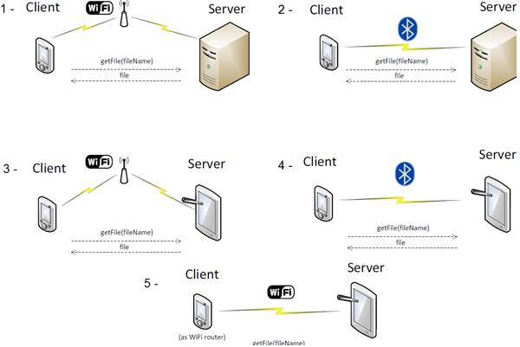
Metodologia
Projeto experimental – cenários de avaliação

Slide 14
Metodologia
Projeto experimental
Cada cenário foi executado 6 vezes
Amostragem consistiu em medir o tempo de descarga para 10% do nível de bateria
Utilização de métodos não paramétricos para comparação dos resultados
Bootstrap
Teste de Mann Whitney U

Slide 15
Análise dos resultados

Slide 16
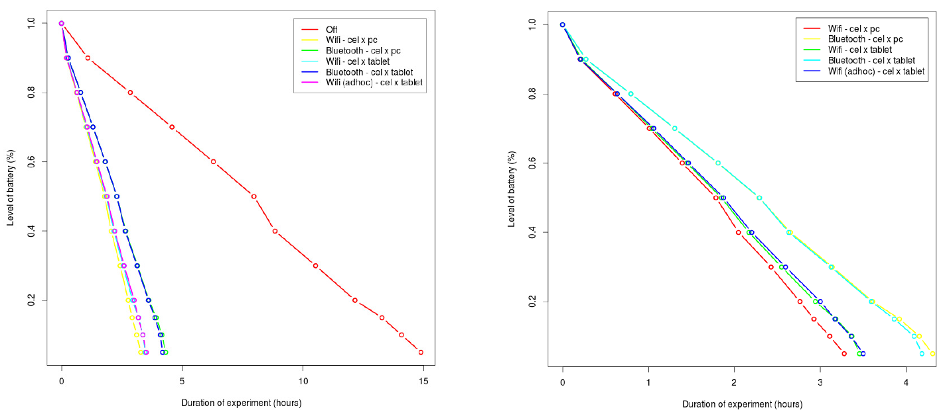
Análise dos resultados
Descarga da bateria X tempo de execução do cliente

Slide 17
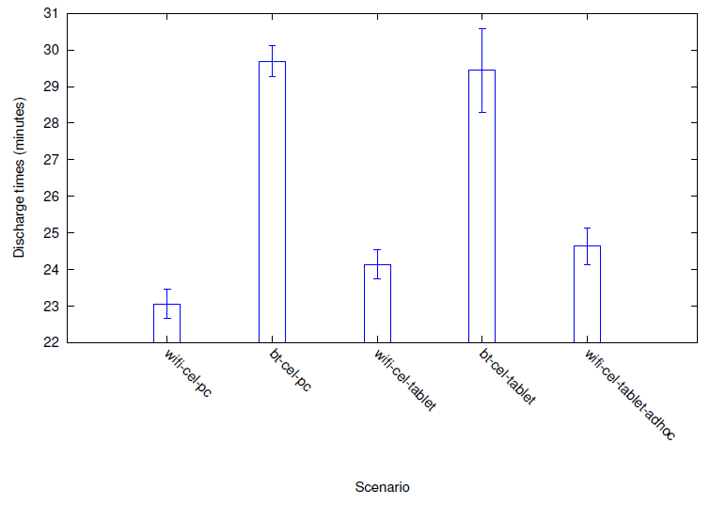
Análise dos resultados
Intervalos de confiança (a = 0.05) para o tempo de descarga de 10% da bateria

Slide 18
Análise dos resultados
Intervalo de confiança para a diferença entre as médias do tempo de descarga para 10% do nível de bateria:
Cenários | t1 | t2 | t1 – t2
phone x pc | Bluetooth | WiFi | (6.27, 6.75)
phone x tablet | Bluetooth | WiFi | (4.57, 5.92)
phone x tablet | Ad Hoc | Infra | (1.07, 1.67)

Slide 19
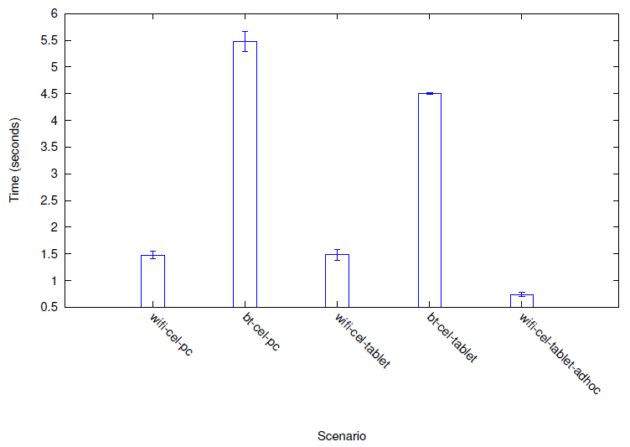
Análise dos resultados
Intervalos de confiança (a = 0.05) para o tempo de transferência de arquivos de 1MB

Slide 20
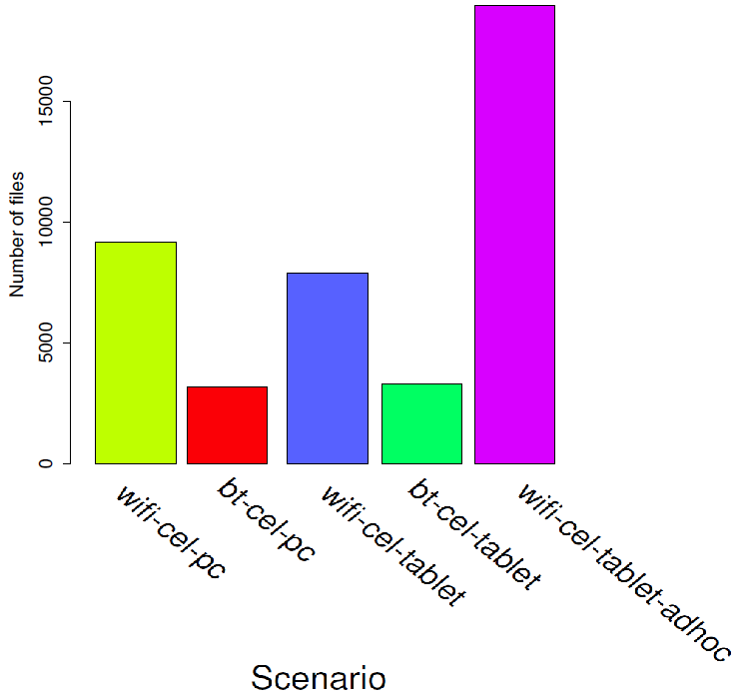
Análise dos resultados
Número de arquivos enviados durante a execução de cada cenário

Slide 21
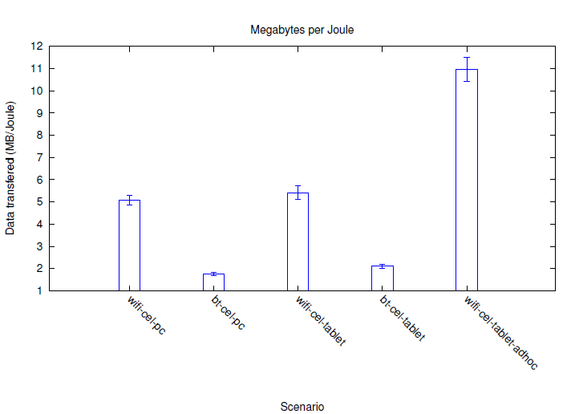
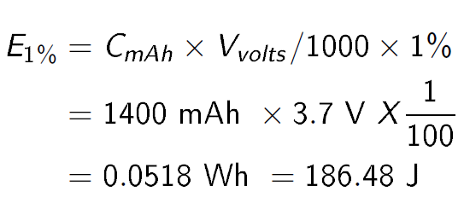
Análise dos resultados
Quantidade de bytes enviados por Joule consumido

Slide 22
Considerações finais

Slide 23
Considerações finais
Bluetooth sempre será mais ineficiente em termos de eficiência energética do que o WiFi
Cenário com conexão WiFi AdHoc se destacou em termos de desempenho e eficiência energética sobre os demais cenários

Slide 24
Trabalhos futuros
Medir com maior precisão utilizando a ferramenta AMALGHMA
Avaliar outros protocolos como o 3G e hardwares como a antena GPS
Criar modelos formais para avaliar cenários mais complexos de aplicações móveis

Slide 25
Perguntas?

Slide 26
Obrigado!

